Slide 1
МЕРЫ ПОДДЕРЖКИ БИЗНЕСА В РЕСПУБЛИКЕ ТАТАРСТАН

Slide 2
МИКРОФИНАНСОВЫЙ ПРОДУКТ
«Поддержка СВО »
Подать заявку
1. на Цифровой платформе МСП.РФ
Для всех субъектов МСП Республики Татарстан) направивших на момент подачи заявки на микрозаем на военную службу по контракту одного и более военнообязанных работников или индивидуальный предприниматель, вернувшийся с военной службы в зоне СВО или гражданин, зарегистрированный в качестве индивидуального предпринимателя, после возвращения с военной службы в зоне СВО.
от 300 тысяч
до 5 млн рублей
СУММА
СРОК
от 3 до 36 месяцев
СТАВКА
1% годовых
Без залога

Slide 3
МИКРОФИНАНСОВЫЙ ПРОДУКТ
«Приоритетный»
Подать заявку
1. на Цифровой платформе МСП.РФ
субъекты МСП, отвечающие хотя бы одному из требований:
а) основным видом является деятельность, входящая в раздел С «Обрабатывающие производства», раздел J «Деятельность в области информации и связи», раздел I «Деятельность гостиниц и предприятий общественного питания» общероссийского классификатора видов экономической деятельности ОК 029-2014 (КДЕС Ред. 2);
б) имеющие действующие договоры аренды по объектам недвижимости из Перечней регионального и муниципального имущества, предназначенного для предоставления на льготных условиях;
в) заключившие с Министерством экономики Республики Татарстан соглашение об осуществлении деятельности на территории индустриальных (промышленных) парков;
г) имеющий в 2023 и/или в 2024 году действующий экспортный контракт с подтвержденной отгрузкой;
д) состоят в реестре малых технологических компаний в соответствии с Федеральным законом от 04.08.2023 № 478-ФЗ;
е) реализующие приоритетные проекты, в соответствии с основным кодом общероссийского классификатора видов экономической деятельности ОК 029-2014 (КДЕС Ред. 2) установленные нормативным актом Минэкономразвития России, под залог интеллектуальной собственности.
от 300 тысяч
до 5 млн рублей
СУММА
СРОК
от 3 до 36 месяцев
СТАВКА
9,5 % годовых

Slide 4
МИКРОФИНАНСОВЫЙ ПРОДУКТ
«СОДЕЙСТВИЕ»
Подать заявку
1. на Цифровой платформе МСП.РФ
СМСП, основной вид деятельности, которых входит в один из разделов:
- B «Добыча полезных ископаемых»;
- D «Обеспечение электрической энергией, газом и паром; кондиционирование воздуха»;
- E «Водоснабжение; водоотведение, организация сбора и утилизации отходов, деятельность по ликвидации загрязнений»;
- F «Строительство»;
- H «Транспортировка и хранение»;
- L «Деятельность по операциям с недвижимым имуществом»;
- M «Деятельность профессиональная, научная и техническая»;
- Q «Деятельность в области здравоохранения и социальных услуг»;
- R «Деятельность в области культуры, спорта, организации досуга и развлечений»;
- S «Предоставление прочих видов услуг»
общероссийского классификатора видов экономической деятельности ОК 029-2014 (КДЕС Ред. 2).
от 300 тысяч
до 5 млн рублей
СУММА
СРОК
от 3 до 36 месяцев
От ½ ключевой ставки Банка России до ключевой ставки Банка России + 5% годовых
СТАВКА

Slide 5
ФИНАНСОВЫЙ ПРОДУКТ
«Полезная модель»
Подать заявку
1. на Цифровой платформе МСП.РФ
Для субъектов МСП Республики Татарстан, реализующих приоритетные проекты.
Под залог интеллектуальной собственности
от 6 млн рублей
до 15 млн рублей
СУММА
СРОК
от 37 до 48 месяцев
СТАВКА
7% годовых

Slide 6
Партнерское финансирование
«Мурабаха-Содействие»
Получить консультацию:
8(843)222-90-62 (244, 249, 236)
Субъектам МСП Республики Татарстан для приобретения оборудования, товаров, материалов, необходимых для осуществления предпринимательской деятельности
от 300 тысяч
до 3 млн рублей
Стоимость товара
Диапазон выплат
от 24 до 36 месяцев
Торговая наценка
Для производственных предприятий – 4,5% годовых
Для торговых предприятий – ключевая ставка Банка России
Для иных предприятий – ½ ключевой ставки Банка России

Slide 7
Партнерское финансирование
«Иджара-Развитие производства»
Получить консультацию:
8(843)222-90-62 (244, 249, 236)
Резидентам промышленных парков Республики Татарстан для приобретения оборудования
от 1 млн
до 15 млн рублей
Стоимость оборудования
Диапазон выплат
до 60 месяцев
Стоимость переплаты
Сопоставима с затратами по финансовым продуктам со ставкой 5% годовых.

Slide 8
1
МЕРЫ ПОДДЕРЖКИ ЦЕНТРА «МОЙ БИЗНЕС» на условиях софинансирования
ДЛЯ КОГО:
- Экспортно ориентированных субъектов МСП, которые в 2024 г. и/или в 2025 г. заключили экспортный контракт;
- Имеющих статус малой технологической компании;
- Резидентов индустриальных (промышленных) парков, зарегистрированные на территории Республики Татарстан, заключившие с Министерством экономики Республики Татарстан соглашение об осуществлении деятельности на территории индустриальных (промышленных) парков;
- Субъектов МСП, основным видом деятельности которых является деятельность, входящая в раздел C «Обрабатывающие производства» или раздел J «Деятельность в области информации и связи» (исключительно коды «62.0 - Разработка компьютерного программного обеспечения, консультационные услуги в данной области и другие сопутствующие услуги» и «62.01 – Разработка компьютерного программного обеспечения»)
СЕРТИФИКАЦИЯ ПРОДУКЦИИ
СОПРОВОЖДЕНИЕ ТОРГОВ
Услуга включает в себя сертификацию товаров, работ и услуг субъектов МСП, а также сертификации (при наличии
соответствующей квалификации) субъектов МСП по системе менеджмента качества в соответствии с международными стандартами
(софинансирование до 50 %, но не более 500 000 руб.)
Услуга включает в себя помощь в подготовке заявок на торги любой сложности с гарантией допуска, сопровождение участников в рамках 44-ФЗ и 223-ФЗ, а также техническую поддержку и обучение
(софинансирование до 50 %, но не более 500 000 руб.)
УЧАСТИЕ В ВЫСТАВОЧНО-ЯРМАРОЧНЫХ МЕРОПРИЯТИЯХ НА ТЕРРИТОРИИ РФ
Услуга по участию в выставочно-ярмарочном мероприятии на территории Российской Федерации включает в себя:
оплату регистрационного сбора, аренду выставочной площади и оборудования
(софинансирование до 50 %, но не более 300 000 руб.)

Slide 9
2
МЕРЫ ПОДДЕРЖКИ ЦЕНТРА «МОЙ БИЗНЕС» на условиях софинансирования
- Экспортно ориентированных субъектов МСП, которые в 2024 г. и/или в 2025 г. заключили экспортный контракт;
- Имеющих статус малой технологической компании;
- Резидентов индустриальных (промышленных) парков, зарегистрированные на территории Республики Татарстан, заключившие с Министерством экономики Республики Татарстан соглашение об осуществлении деятельности на территории индустриальных (промышленных) парков;
- Субъектов МСП, основным видом деятельности которых является деятельность, входящая в раздел C «Обрабатывающие производства» или раздел J «Деятельность в области информации и связи» (исключительно коды «62.0 - Разработка компьютерного программного обеспечения, консультационные услуги в данной области и другие сопутствующие услуги» и «62.01 – Разработка компьютерного программного обеспечения»)
ОО
ИИ
ДЛЯ КОГО:
ПОВЫШЕНИЕ КВАЛИФИКАЦИИ СОТРУДНИКОВ
ОБУЧЕНИЕ КОЛЛЕКТИВА ПО ОПТИМИЗАЦИИ ПРОИЗВОДСТВА
В рамках услуги финансируется обучение сотрудников субъекта МСП по программам повышения квалификации по направлениям, необходимым субъекту МСП для ведения деятельности
(софинансирование до 50%, но не более 300 000 руб.)
Курс, направленный на изучение методов и стратегий оптимизации бизнес-процессов и повышения эффективности производства
(софинансирование до 50%, но не более 300 000 руб.)

Slide 10
3
НЕФИНАНСОВЫЕ МЕРЫ ПОДДЕРЖКИ ЦЕНТРА «МОЙ БИЗНЕС»
ДЛЯ КОГО:
- победителей программы «Студенческий стартап», которые заключили договор с Фондом содействия инновациям в 2024 г. и/или 2025 г.
- субъектов МСП, трудоустроившие участников СВО и/или физические лица и субъекты МСП, вернувшиеся из зон СВО и члены их семей.
субъектов МСП, основным видом деятельности которых является деятельность, входящая в раздел C «Обрабатывающие производства» или раздел J «Деятельность в области информации и связи» (исключительно коды «62.0 - Разработка компьютерного программного обеспечения, консультационные услуги в данной области и другие сопутствующие услуги» и «62.01 – Разработка компьютерного программного обеспечения».
СМСП
НАПИСАНИЕ БИЗНЕС-ПЛАНА
РЕКЛАМА ПРОДУКЦИИ/УСЛУГ
Услуга включает создание документа, который детально описывает цели, стратегии и финансовые прогнозы бизнеса
Услуга включает в себя на выбор:
создание фирменного стиля;
создание сайта;
настройку контекстной/таргетированной рекламы;
размещение рекламы в СМИ

Slide 11
МЕРЫ ПОДДЕРЖКИ
ДЛЯ ЭКСПОРТНО ОРИЕНТИРОВАННЫХ ПРЕДПРИЯТИЙ
ОТ АО «РОССИЙСКИЙ ЭКСПОРТНЫЙ ЦЕНТР»
МСП + крупный бизнес
МСП + крупный бизнес
ПОСОБИЯ
АНАЛИТИКА
Начинающий экспортёр
Особенности ведения бизнеса в Индии
Особенности ведения бизнеса в ОАЭ
Интеграция ESG-факторов в деятельность компании
Эффективный маркетинг для экспортёра
Деловые коммуникации для экспортёра
Как работать с представителями разных культур
Гендерные особенности межкультурной коммуникации
Правовое обеспечение экспорта
Финансовые инструменты
Хеджирование валютных рисков экспортёра
Налоговые аспекты экспорта
Таможенное регулирование экспорта
Возможности онлайн-торговли для экспортёров
Логистика экспортной деятельности
Практические аспекты Инкотермс
Сделки с продукцией двойного назначения
Экспортный контроль: особенности процедуры идентификации
Работа с порталом закупок ЮНИДО
Отчеты (бесплатно)
Отчёт. Ежемесячный обзор экспорта России
Отчёт. Экспорт по выбранной отрасли
Отчёт. Экспорт по выбранному товару
Отчёт. Товарно-страновой профиль со списком потенциальных покупателей
Отчёт. Экспорт в выбранный регион мира
Отчёт. Экспорт в выбранную страну
Отчёт. Экспорт выбранного федерального округа России
Отчёт. Экспорт выбранного региона России
Путеводитель по выходу российских компаний на рынок Турции
Барьеры и требования рынков (бесплатно)
О ввозных таможенных пошлинах и нетарифных мерах (сертификация, квоты, пошлины и т.д.)
Охрана объектов интеллектуальной собственности
+7 (843) 524 90 90 INFO@FPPRT.RU Подать заявку: Платформа Мой экспорт myexport.exportcenter.ru

Slide 12
МЕРЫ ПОДДЕРЖКИ
ДЛЯ ЭКСПОРТНО ОРИЕНТИРОВАННЫХ ПРЕДПРИЯТИЙ
ОТ АО «РОССИЙСКИЙ ЭКСПОРТНЫЙ ЦЕНТР»
МСП
МСП
СЕМИНАРЫ
ЭКСПОРТНЫЙ ФОРСАЖ
Теоретическая часть
Вводный модуль: «Введение в экспортную и проектную деятельность»;
Модуль 1: «Выбор рынка и поиск покупателей»;
Модуль 2: «Экспортный маркетинг»;
Модуль 3: «Формирование финансовых условий экспортной сделки»;
Модуль 4: «Реализация экспортной сделки»;
Модуль 5: «Переговоры и заключение контракта».
Практическая часть
подготовка вывода продукции предприятия на внешний рынок;
сопровождение переговорного процесса;
проработка логистики доставки груза и оформления таможенных документов;
рассмотрение особенностей валютного регулирования;
учет аспектов налогового законодательства.
«Основы экспортной деятельности».
«Возможности онлайн экспорта».
«Логистика для экспортеров».
«Документационное сопровождение экспорта».
«Маркетинг как часть экспортного проекта».
«Эффективная деловая коммуникация для экспортеров».
«Финансовые инструменты экспорта».
«Налоги в экспортной деятельности».
«Правовые аспекты экспорта».
«Таможенное регулирование экспорта».
+7 (843) 524 90 90 INFO@FPPRT.RU Подать заявку: Платформа Мой экспорт myexport.exportcenter.ru

Slide 13
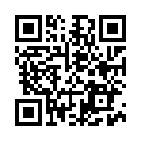
МЕРЫ ПОДДЕРЖКИ
ДЛЯ ЭКСПОРТНО ОРИЕНТИРОВАННЫХ ПРЕДПРИЯТИЙ
МСП
УЧАСТИЕ СУБЪЕКТОВ МСП В МЕЖДУНАРОДНЫХ ВЫСТАВОЧНО-ЯРМАРОЧНЫХ МЕРОПРИЯТИЯХ
Центр поддержки экспорта оплачивает:
- регистрационные взносы, аренду выставочной площади и оборудования, застройку стенда
- перевод на иностранный язык презентационных материалов
организацию работы переводчиков, трансфер (для зарубежных выставок)
Расходы по перелету, проживанию и питанию,
визовому обеспечению участники несут самостоятельно
UzFood 2025, 24-я Международная выставка продуктов питания, ингредиентов и пищевых технологий,
с 8 по 10 апреля 2025 года, г. Ташкент, Республика Узбекистан
🔹
+7 (843) 524 90 90 INFO@FPPRT.RU Подать заявку: Платформа Мой экспорт myexport.exportcenter.ru

Slide 14
МЕРЫ ПОДДЕРЖКИ
ДЛЯ ЭКСПОРТНО ОРИЕНТИРОВАННЫХ ПРЕДПРИЯТИЙ
ОТ АО «РОССИЙСКИЙ ЭКСПОРТНЫЙ ЦЕНТР»
МСП + крупный бизнес
УЧАСТИЕ СУБЪЕКТОВ МСП В МЕЖДУНАРОДНЫХ ВЫСТАВОЧНО-ЯРМАРОЧНЫХ МЕРОПРИЯТИЯХ
OGU 2025, Узбекистан, 01.05.2025 - 31.05.2025 (прием заявок - до 01.01.2025)
SIAL Djazagro 2025, Алжир, 01.06.2025 - 30.06.2025 (прием заявок - до 01.02.2025)
World Food Istanbul 2025, Турция, 01.09.2025 - 30.09.2025 (прием заявок - до 04.05.2025)
Форум «Сделано в России» 2025, Россия, 01.10.2025 - 31.10.2025
WETEX 2025, ОАЭ, 01.10.2025 - 31.10.2025 (прием заявок - до 03.06.2025)
Adipec 2025, ОАЭ, 01.10.2025 - 31.10.2025 (прием заявок - до 03.06.2025)
KazAgro 2025, Казахстан, 01.10.2025 - 31.10.2025 (прием заявок - до 03.06.2025)
АО «РЭЦ» софинансируется до 80% для МСП и до 50% для крупного бизнеса:
-застройка стенда
-доставка выставочного оборудования
Расходы по перелету, проживанию и питанию,
визовому обеспечению участники несут самостоятельно
+7 (843) 524 90 90 INFO@FPPRT.RU Подать заявку: Платформа Мой экспорт myexport.exportcenter.ru

Slide 15
МЕРЫ ПОДДЕРЖКИ
ДЛЯ ЭКСПОРТНО ОРИЕНТИРОВАННЫХ ПРЕДПРИЯТИЙ
ОТ АО «РОССИЙСКИЙ ЭКСПОРТНЫЙ ЦЕНТР»
МСП + крупный бизнес
МСП
ПОИСК ПОКУПАТЕЛЯ
СОПРОВОЖДЕНИЕ ЭКСПОРТНОГО КОНТРАКТА
Подготовка проекта/ правовая экспертиза экспортного контракта
консультирование по вопросам налогообложения и соблюдения валютного регулирования и валютного контроля;
подготовка документов для прохождения таможенных процедур;
перевод текста экспортного контракта на язык иностранного покупателя
поиск и подбор иностранного покупателя
сопровождение переговорного процесса
формирование/актуализация коммерческого предложения
перевод презентационных материалов на иностранный язык
Страны поиска ЦПЭ: по запросу
Страны поиска АО РЭЦ (16 стран): Азербайджан, Армения, Белоруссия, Вьетнам, Египет,
Индия, Иран, Казахстан, Киргизия, Китай,
ОАЭ, Саудовская Аравия, Таджикистан,
Таиланд, Турция, Узбекистан
+7 (843) 524 90 90 INFO@FPPRT.RU Подать заявку: Платформа Мой экспорт myexport.exportcenter.ru

Slide 16
МЕРЫ ПОДДЕРЖКИ
ДЛЯ ЭКСПОРТНО ОРИЕНТИРОВАННЫХ ПРЕДПРИЯТИЙ
ОТ АО «РОССИЙСКИЙ ЭКСПОРТНЫЙ ЦЕНТР»
МСП
МСП
СЕРТИФИКАЦИЯ/ОФОМЛЕНИЕ ПРАВ НА
РЕЗУЛЬТАТЫ ИНТЕЛЛЕКТУАЛЬНОЙ ДЕТЕЛЬНОСТИ
МАРКЕТИНОГОВЫЕ/ПАТЕНТНЫЕ ИССЛЕДОВАНИЯ
Индивидуальные маркетинговые исследования
Индивидуальные патентные исследования
до 80% затрат,
но не более 300 тыс. руб. на МСП
Стандартизация, сертификация, разрешения
Оформление прав на результаты интеллектуальной деятельности и приравненные к ним средства индивидуализации
до 80%/ до 70% затрат,
но не более 1 млн. руб. на МСП
+7 (843) 524 90 90 INFO@FPPRT.RU Подать заявку: Платформа Мой экспорт myexport.exportcenter.ru

Slide 17
МЕРЫ ПОДДЕРЖКИ
ДЛЯ ЭКСПОРТНО ОРИЕНТИРОВАННЫХ ПРЕДПРИЯТИЙ
ОТ АО «РОССИЙСКИЙ ЭКСПОРТНЫЙ ЦЕНТР»
МСП + крупный бизнес
СОФИНАНСИРОВАНИЕ
ТРАНСПОРТИРОВКИ
МСП
КОМПЕСАЦИЯ
ЗАТРАТ НА ТРАНСПОРТИРОВКУ
АПК:
От 25% до 100% фактических понесенных затрат при ее транспортировке до конечного покупателя
ПРОМПРОДУКЦИЯ:
До 60% фактически понесённых затрат, но не более 11% стоимости поставляемой продукции
ЛПК:
До 60% затрат на поставку промышленной продукции ЛПК (до 30% произведенной в СФО и ДФО)
Предстоящие затраты
Организация и осуществление транспортировки, погрузочно-разгрузочных работ, перегрузки с одного транспорта на другой, сортировки, консолидации, разукрупнения, маркировки, паллетирования, переупаковки на территории Российской Федерации
до 50% затрат,
но не более 1 млн. руб. на МСП
+7 (843) 524 90 90 INFO@FPPRT.RU Подать заявку: Платформа Мой экспорт myexport.exportcenter.ru

Slide 18
МЕРЫ ПОДДЕРЖКИ
ДЛЯ ЭКСПОРТНО ОРИЕНТИРОВАННЫХ ПРЕДПРИЯТИЙ
ОТ АО «РОССИЙСКИЙ ЭКСПОРТНЫЙ ЦЕНТР»
СМСП + крупный бизнес
СМСП + крупный бизнес
РАЗМЕЩЕНИЕ В ПАВИЛЬОНАХ АПК
СЕРТИФИКАЦИЯ «СДЕЛАНО В РОССИИ»
Основные преимущества при размещении:
бесплатная инфраструктура павильонов (площади, оборудование, содержание павильона, стендов и иного оборудования);
продвижение и маркетинговая поддержка павильонов со стороны РЭЦ;
поиск потенциальных покупателей продукции со стороны РЭЦ;
помощь в проведении промо-акций со стороны РЭЦ в рамках павильона.
Участники Программы получат:
участие в рекламно-информационных кампаниях РЭЦ;
создание кобрендинговых продуктов (оформление упаковки товара с использованием элементов Национального бренда «Сделано в России») для приоритетного продвижения в рамках акций продвижения за рубежом Группы РЭЦ;
приоритетное размещение и продвижение в Национальных магазинах на международных электронных торговых площадках
публикации в каталоге конкурентоспособной продукции для распространения через зарубежные сети
экспертные патентные исследования (специальные бонусы от Роспатента)
профессиональное обучение правовой охране РИД (специальные бонусы от Роспатента)
Страны: Китай, Вьетнам, ОАЭ, Египет, Саудовская Аравия, Турция.
+7 (843) 524 90 90 INFO@FPPRT.RU Подать заявку: Платформа Мой экспорт myexport.exportcenter.ru

Slide 19
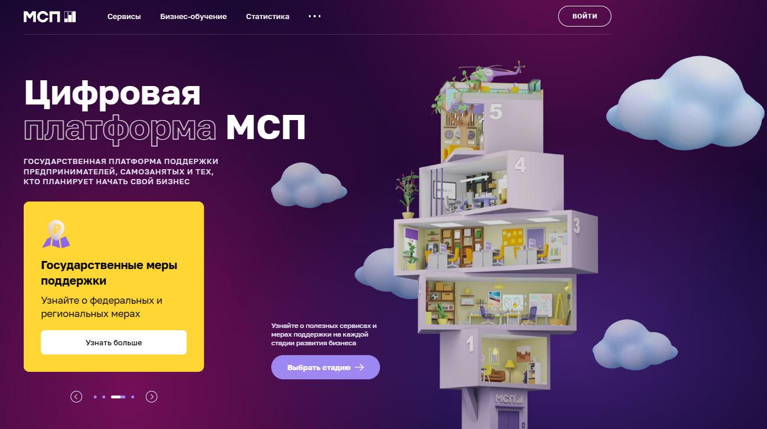

Slide 20
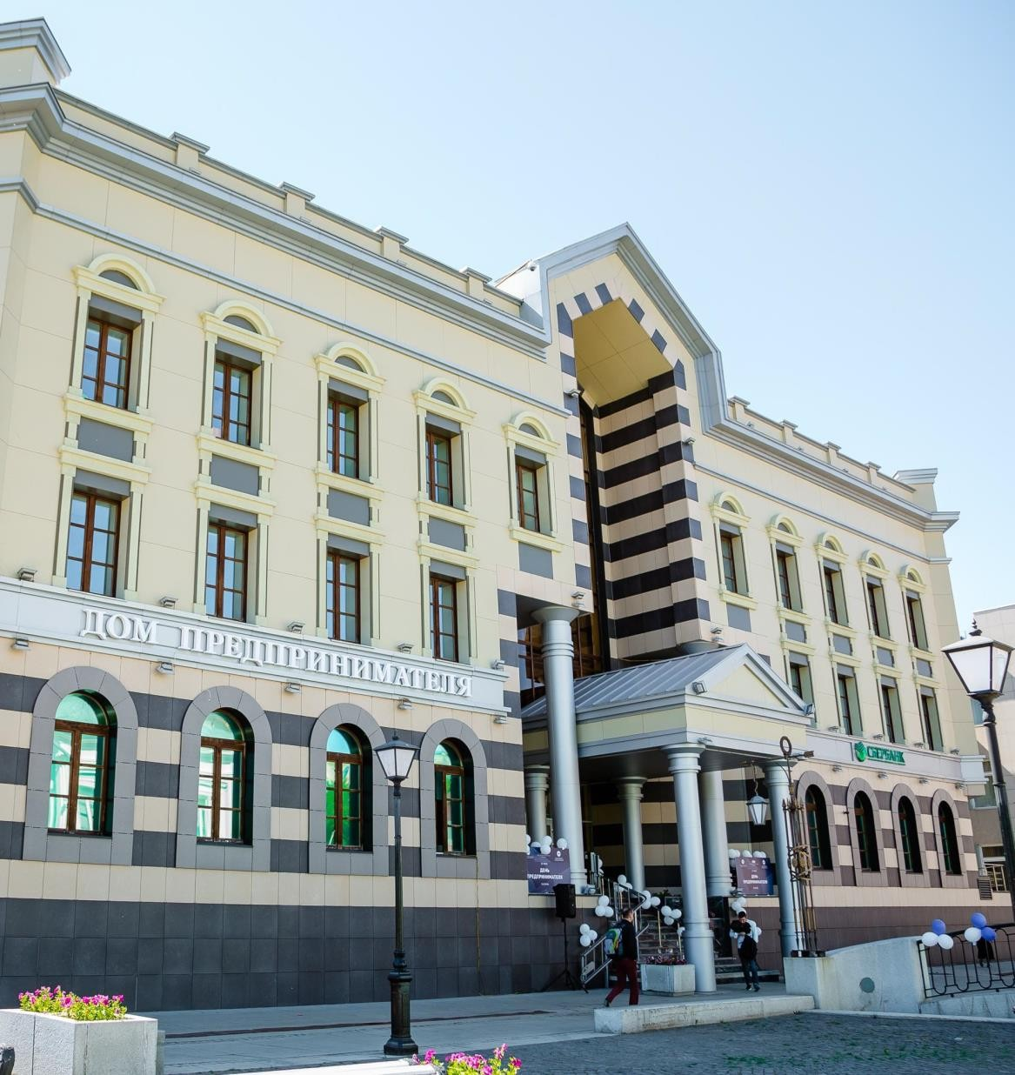
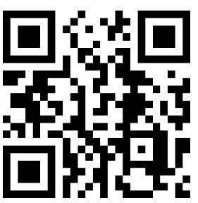
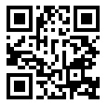
КАК ПОЛУЧИТЬ УСЛУГИ ФОНДА?
ОБРАТИТЬСЯ В ФОНД:
Телеграм-канал
Мой бизнес | Республика Татарстан
Сообщество ВКонтакте
Мой бизнес | Республика Татарстан
+7 (843) 524 90 90 FPPRT.RU|МСП.РФ||МОИ СУБСИДИИ
INFO@FPPRT.RU КАЗАНЬ, УЛ. ПЕТЕРБУРГСКАЯ 28
ОБРАТИТЬСЯ К РЕГИОНАЛЬНЫМ ПРЕДСТАВИТЕЛЯМ
В МУНИЦИПАЛЬНЫХ РАЙОНАХ РЕСПУБЛИКИ ТАТАРСТАН КОНТАКТЫ ПО ТЕЛ. +7 (843) 524 90 90
FPPRT.RU

